Slide 1
Тема патриотизма в произведениях русских художников
(Как я это понимаю)
Учитель ИЗО, Маценко Марина Борисовна,
МАОУ гимназия № 22, г. Калининград
Notes:
Закрепление навыков социального общения в форме дискуссии о «Социальной роли искусства в жизни общества». Материал обсуждения построен на презентациях учеников.

Slide 2
Интересы и увлечения в 9 Б классе
уровень
готовности
к будущей
жизни
сориентироваться
в выборе будущей
профессии
Определяют
Помогают
к внимательности,
ответственности
общему
развитию
личности
знания в
различных
областях
деятельности
Приучают
Способствуют
Развивают
Notes:
Закрепление навыков социального общения способом выявления интересов и увлечений учеников класса. Ссылки работают при щелчке на звездочке.

Slide 3
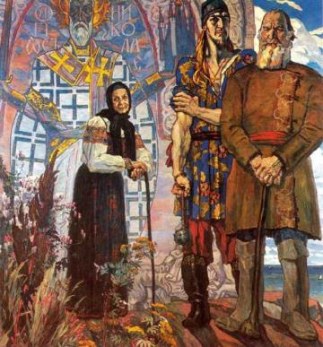
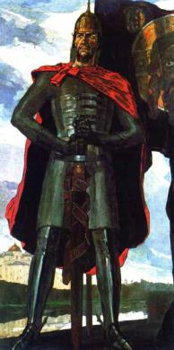
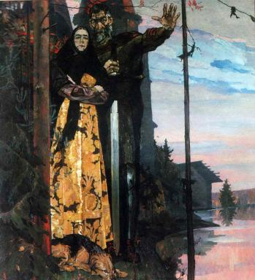
Мы – дети нашей земли
Павел Корин «Александр Невский»
Notes:
Социальная роль каждого человека в жизни общества на примере картины Корина П. «Александр Невский»

Slide 4
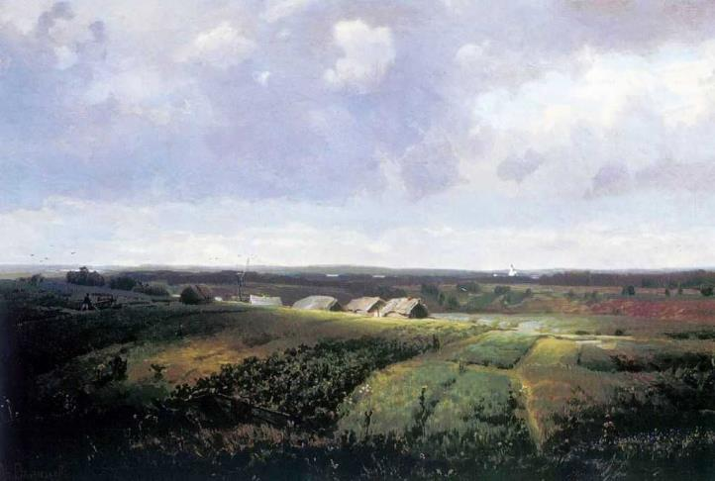
У НАС ОДНА РОДИНА
Аполинарий Васнецов «Родина»
Notes:
Формирование представлений учащихся об укладе жизни различных слоев общества и любви к Родине.

Slide 5
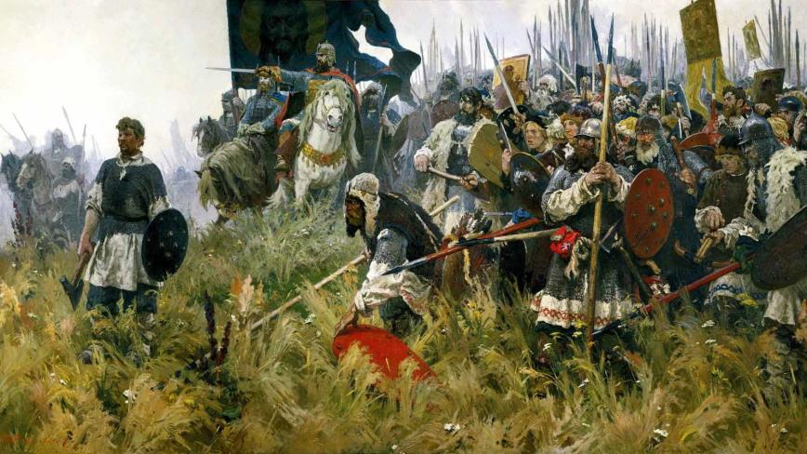
Неприятель приближается к Земле Русской
Бубнов А. «Утро на куликовском поле»
Notes:
Закрепление понятия «социальная роль человека» на примере картины Бубнова А. «Утро на куликовском поле»

Slide 6
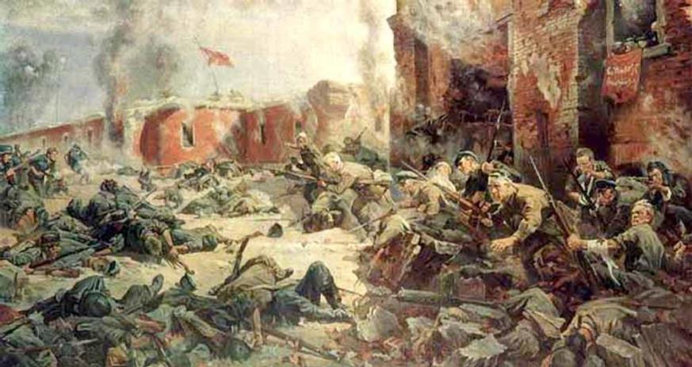
Не ожидали нападения защитники Земли русской
Кривоногов П. «Защитники Брестской крепости»
Notes:
Закрепление понятия «патриотизм» на примере картины Кривоногова П. «Защитники Брестской крепости»

Slide 7
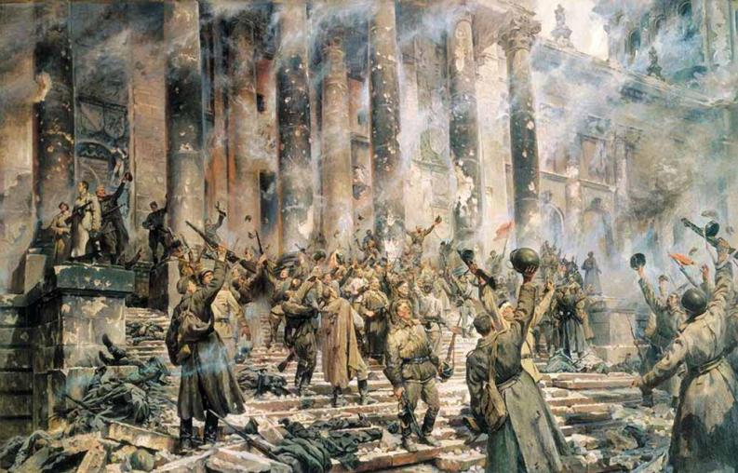
Мы – дети нашей земли
Кривоногов П. «Победа»
Notes:
Закрепление понятия «духовная культура» на примере картины Кривоногова П. «Победа»

Slide 8
Тема патриотизма
в произведениях
русских художников
чувство
уважения
к людям
понять
прошлое
России
Помогает
Развивает
отношение
к событиям в мире
Определяет
о будущем России
Спрашивает
чувство
патриотизма
Закрепляет
Notes:
Закрепление понятия «патриотизм» и навыков социального общения способом дополнения предложения. Ссылки работают при щелчке на звездочке.

Slide 9
Патриоты России
Что мы понимаем под словом «патриот», «патриотический»?
Какого человека можно назвать патриотом?
Кого из патриотов россии вы можете назвать?
Notes:
Дискуссия «Что мы понимаем под словом «патриот», «патриотический»?

Slide 10
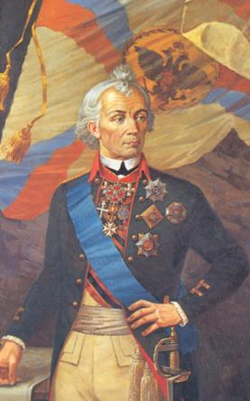
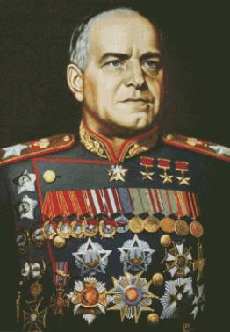
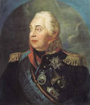
Патриоты России
Кутузов Михаил Илларионович
Жуков Георгий Константинович
Суворов Александр Васильевич
Notes:
Работа по группам. Блиц-турнир на знание биографии, роли человека в истории Русского государства.

Slide 11
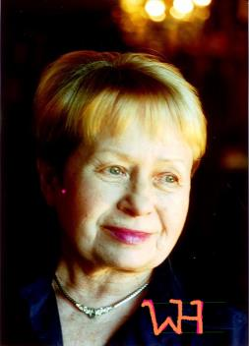
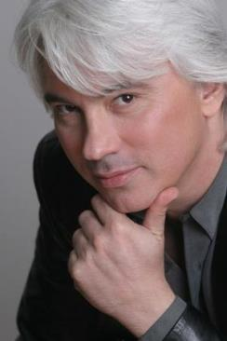
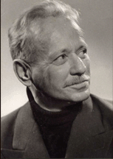
Патриоты России
Михаил
Александрович
Шолохов
Дмитрий
Александрович Хворостовский
Александра
Николаевна Пахмутова
Notes:
Работа по группам. Блиц-турнир на знание биографии, роли человека в истории Русского государства.

Slide 12
Традиции и обычаи в России
В человеческом обществе
прежде всего надо думать о
Людях
Производстве
Notes:
Дискуссия на закрепление навыков социального общения средствами искусства при изучении темы «Социальная роль искусства в жизни общества». Ответы подкрепляются иллюстрациями по ссылкам на ответы (Людях – слайд 25), (Производстве – слайд 26). Группы должны высказывать противоположные мнения, например, «Главное производство, потому, что людям нужен хороший уровень жизни.

Slide 13
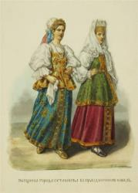
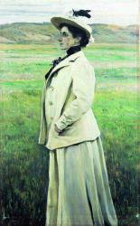
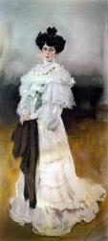
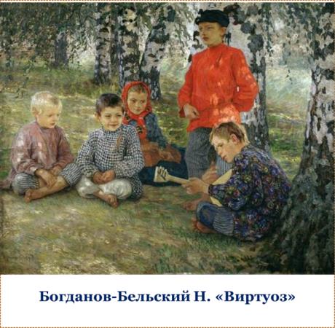
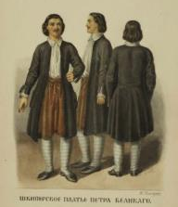
Рисунки и живопись Солнцева Ф., Нестерова М., Серова В.
Notes:
Иллюстрации при ответе «Главное - забота о людях». Кнопка на слайде возвращает на слайд 24.

Slide 14
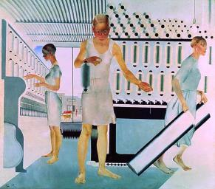
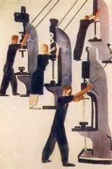
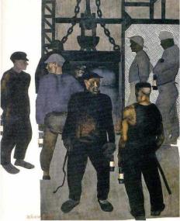
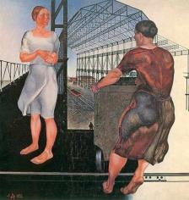
Дейнека А. «Труд»
Notes:
Иллюстрации при ответе «Главное - забота о производстве». Кнопка на слайде возвращает на слайд 24.

Slide 15
Помогают
понять особенности
русской культуры
общение между людьми
Развивают
Традиции и обычаи
в России
самостоятельность человека
Поддерживают
нравственность
Ориентируют
Укрепляют
в выборе профессии
Notes:
Подведение итогов дискуссии в форме дополнения материала. Ссылки работают при щелчке на звездочке.

Slide 16
Клипарт на патриотическую тему
Созданный современными художниками
Notes:
Выполнение практического задания по созданию рисунка на патриотическую тему. Основная цель: лаконичность, ясность, узнаваемость.

Slide 17
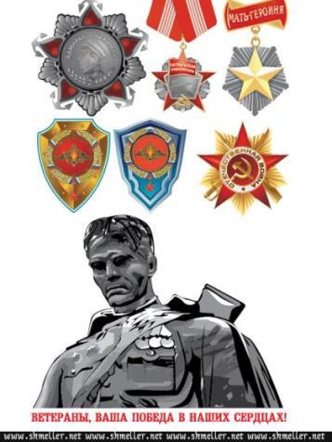
Что обозначает этот символ
Notes:
Определить социальную значимость символа.

Slide 18
Что обозначает этот символ
Notes:
Определить социальную значимость символа.

Slide 19
Что обозначает этот символ
Notes:
Определить социальную значимость символа.

Slide 20
Задание командам
Создать рисунок на патриотическую тему,
клипарт.
Характеристика рисунка: лаконичность, ясность, узнаваемость.
Notes:
Выполнение практического задания по созданию рисунка на патриотическую тему.

Slide 21
Помогают
справляться с трудностями
счастливую жизнь
без войн
Современные
художники ˗
за мир
Предлагают
Создают
уверенность
в будущем
каждого
мирного
человека
родную
страну
Берегут
Российскую
культуру
Защищают
Notes:
Закрепление навыков социального общения при обсуждении «Социальной роли искусства в жизни общества» на примере произведений современных художников и собственных рисунков. Ссылки работают при щелчке на звездочке.

